Slide 1

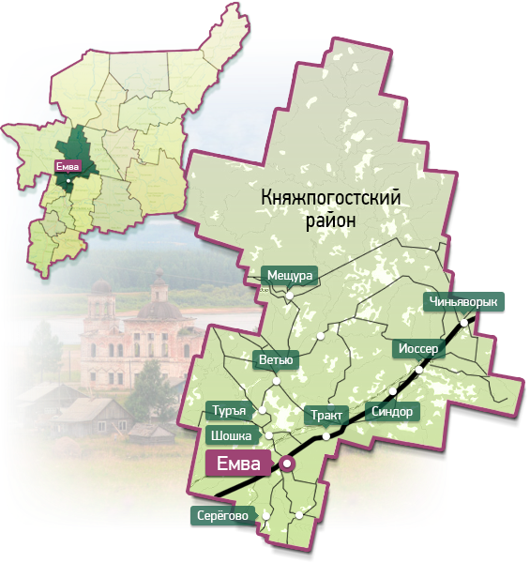
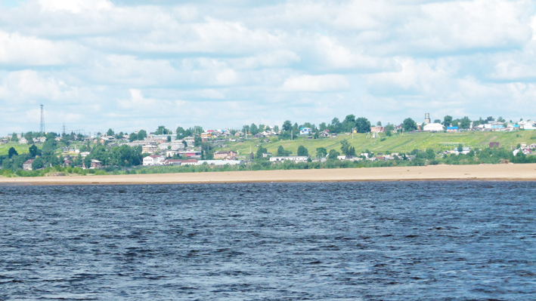
Отчет об исполнении бюджета сельского поселения «Серёгово»
за 2021 год
Серёгово

Slide 2

Отчет об исполнении бюджета
Бюджет сельского поселения «Серёгово» на 2021 год и плановый период 2022-2023 годов
утвержден Решением Совета сельского поселения «Серёгово» от 28.12.2020 г. №4-44/1 (изменения в 2021 году вносились 5 раз)

Slide 3
Отчет об исполнении бюджета
Основные параметры:
Доходы (факт)- 4 161,283 тыс.рублей
Расходы (факт)-6 070,672 тыс.рублей
Профицит- 1 909,389 тыс.рублей

Slide 4
Отчет об исполнении бюджета
Показатель | Доходы (тыс.руб) | Расходы (тыс.руб.)
План | 8 088,678 | 8 182,794
Факт | 4 161,283 | 6 070,672
% Исполнения | 51,4 | 74,2

Slide 5
Отчет об исполнении бюджета
Наименование | План | Факт | % исполнения от общего объема
Налоговые поступления | 293,100 | 322,500 | 110
Неналоговые поступления | 222,500 | 226,156 | 101,6
Безвозмездные поступления | 7 573,078 | 3 612,627 | 47,7
Всего | 8 088,678 | 4 161,283 | 51,4

Slide 6
Отчет об исполнении бюджета

Slide 7
Отчет об исполнении бюджета
Налоговые доходы –
322,500 тыс.руб
НДФЛ- 146,632 тыс.руб. (45,5%)
Государственная пошлина- 1,100 тыс.руб. (0,4%)
Налог на имущество- 174,768 тыс.руб. (54,1%)

Slide 8
Отчет об исполнении бюджета
Неналоговые доходы –
226,156 тыс.руб.
Доход, от использования имущества– 127,760 тыс.руб (56,5%)
Прочие неналоговые доходы- 98,396 тыс.руб (43,5 %)

Slide 9
Отчет об исполнении бюджета
Безвозмездные поступления–
3 612,627 тыс.руб
Субвенции- 209,233тыс.руб (5,8%)
Дотации- 4 682,774тыс.руб (129,6%)
Иные межбюджетные трансферты – 700,845 тыс.руб. (19,4%)
Возврат прочих остатков субсидий, субвенций и иных межбюджетных трансфертов, имеющих целевое назначение, прошлых лет из бюджетов сельских поселений – - 1 980,225 тыс.руб.(-54,8%)

Slide 10
Отчет об исполнении бюджета
Непрограммные мероприятия –
3 421,614 тыс.руб.;
3 муниципальные программы 2 649,058 тыс.руб.
Муниципальная программа « Развитие жилищно-коммунального хозяйства и повышение степени благоустройства СП «Серёгово» 1 287,958 тыс.руб.
Муниципальная программа «Пожарная безопасность в населённых пунктах на территории СП «Серёгово» 10,800 тыс.руб.
Муниципальная программа "Развитие отрасли "Культура" в СП «Серёгово» – 1 350,300 тыс.руб.

Slide 11
Отчет об исполнении бюджета
Жилищно-коммунальное хозяйство- 1 287,958 тыс.руб.
Общегосударственные вопросы- 3 178,499тыс.руб.

Slide 12
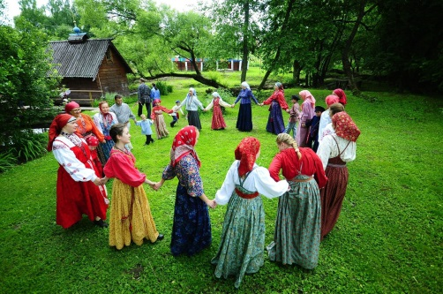
Отчет об исполнении бюджета
Социальная политика- 243,115 тыс.руб.
Национальная безопасность и экономика- 10,800тыс.руб.
Культура, кинематография - 1 350,300 тыс.руб.

Slide 13
Отчет об исполнении бюджета
Спасибо
за внимание!
Разработчик: Финансовое управление АМР «Княжпогостский», адрес: 169200, г.Емва, ул.Дзержинского, д.81. Тел.: 8 (82139) 2-14-78

